Slide 1
Khởi động

Slide 2
Hãy lắng nghe và cho biết clip đã gợi ra vấn đề gì trong cuộc sống?
Link review cuốn sách Không gia đình

Slide 3
Trình bày ý kiến về một vấn đề xã hội trong tác phẩm văn học
Nói và nghe

Slide 4
Hình thành kiến thức

Slide 5
1.
Chuẩn bị nói và nghe
Yêu cầu
Tìm ý và lập dàn ý
Luyện tập

Slide 6
Yêu cầu:
- Xác định đề tài
- Xác định đối tượng người nghe
- Xác định không gian và thời gian nói

Slide 7
Tìm ý, lập dàn ý
- Tìm ý:
. Sử dụng các thông tin, tư liệu đã có trong bài viết.
. Lựa chọn những ý cần nhấn mạnh khi nói, những ý có thể lược bỏ.

Slide 8
- Lập dàn ý:
+ Mở đoạn: giới thiệu vấn đề xã hội đặt ra từ tp văn học mà bạn quan tâm
+ Thân đoạn: xây dựng và sắp xếp các luận điểm (ít nhất hai luận điểm)
+ Kết đoạn: khẳng định lại vấn đề;
ý nghĩa và bài học đối với cá nhân và người đọc.

Slide 9
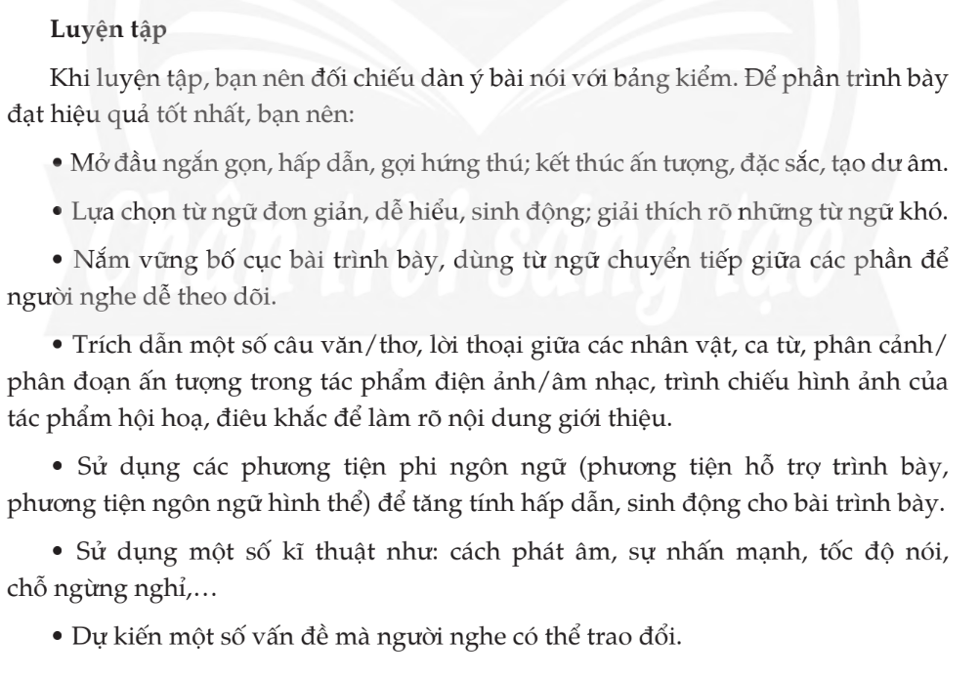

Slide 10
Trình bày bài nói Lắng nghe và ghi chép
II.

Slide 11
Người nói: Chú ý cách mở đầu và kết thúc; khi trình bày cần tương tác với người nghe
Người nghe: Lắng nghe để nắm bắt ý kiến đánh giá của người nói về nội dung và nghệ thuật của truyện; sắp xếp các thông tin nhận được; ghi những câu hỏi, ý kiến muốn trao đổi

Slide 12
Trao đổi, đánh giá
III.

Slide 13
Người nghe đưa ra các nhận xét, góp ý, câu hỏi về bài nói.
Người nói tiếp nhận các ý kiến này và trao đổi thêm.

Slide 14
THỰC HÀNH
NÓI VÀ NGHE

